Slide 1
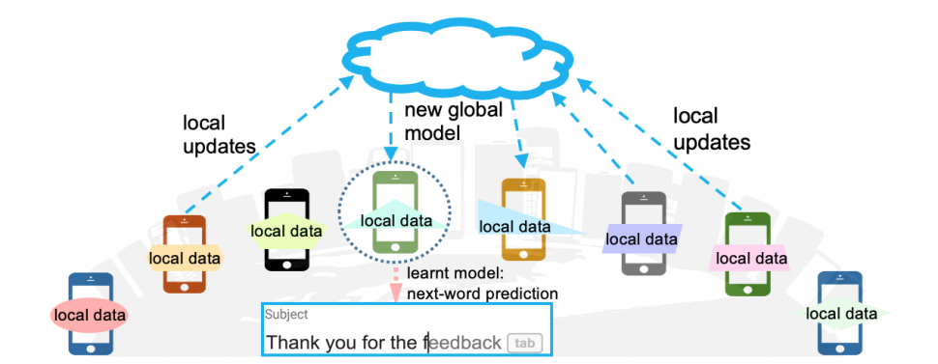
FEDERATED LEARNING
Federe Öğrenme
Dağıtık Yapay Zeka Modeli Eğitimi

Slide 2
Federated Learning (Federe Öğrenme) Nedir?
Federe Öğrenme (FÖ, FL), merkezi olmayan geniş bir veri kümesi üzerinde model eğitimi yapılmasını sağlayan dağıtılmış bir makine öğrenimi yaklaşımıdır.
Veri gizliliğini koruyarak makine öğrenme modellerini eğitmenin bir yoludur. Geleneksel makine öğrenme yöntemlerinde, veriler merkezi bir sunucuya toplanır ve burada model eğitilir. Ancak Federe Öğrenme’de, veriler cihazlarda kalır ve model yerel olarak eğitilir. Bu yöntem, özellikle kullanıcı verilerinin gizli tutulması gerektiğinde tercih edilir.

Slide 3

Kişisel verilerin paylaşılmadan model geliştirilebilmesi fikri ilk kez 2016 yılında Google araştırmacıları McMahan ve arkadaşları tarafından önerilmiştir.

Slide 4
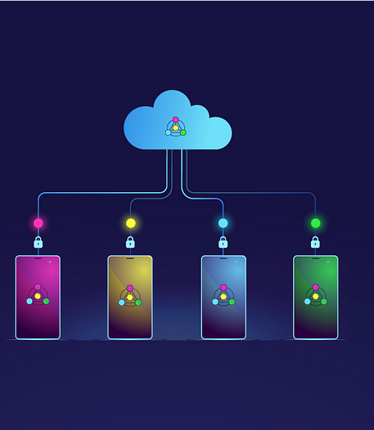
Ne İşe Yarar?
Federe Öğrenme, veri gizliliğini ve güvenliğini koruyarak, çeşitli cihazlar arasında makine öğrenme modellerini eğitme sürecini sağlayan yenilikçi bir teknolojidir.
Bu yöntem, verilerin merkezi bir sunucuya toplanmadan, yerel cihazlarda işlenmesine olanak tanır. Özellikle sağlık, finans, mobil uygulamalar ve IoT gibi alanlarda kullanılarak, kullanıcı verilerinin gizliliğini korur ve veri sızıntısı riskini azaltır.
Federe Öğrenme, verilerin yerel olarak kalmasını ve sadece model güncellemelerinin merkezi sunucuya gönderilmesini sağlar. Bu sayede, geniş çapta veri kullanılarak daha robust ve genelleştirilebilir modeller oluşturulabilirken, verilerin gizliliği de korunmuş olur.
Ayrıca, bu yöntem sayesinde veri analizi ve model eğitimi süreçleri daha güvenli ve etik bir şekilde yürütülür.

Slide 5
Federe Öğrenme Nasıl Çalışır ?
Federe öğrenme, merkezi bir sunucuya veri göndermeden, farklı cihazlarda veya kurumlardaki verilerle ortak bir makine öğrenimi modeli eğitme yöntemidir. Süreç, merkezi bir sunucunun bir başlangıç modeli oluşturması ve bu modeli uç cihazlara veya sistemlere dağıtmasıyla başlar. Her cihaz, kendi yerel verilerini kullanarak modeli günceller. Bu güncellemeler sırasında veriler cihazda kalır ve yalnızca model parametreleri (örneğin ağırlıklar veya gradyanlar) hesaplanarak merkezi sunucuya geri gönderilir. Merkezi sunucu, bu güncellemeleri birleştirir ve yeni bir küresel model oluşturur. Bu işlem genellikle Federated Averaging (FedAvg) algoritması ile gerçekleştirilir; cihazlardan gelen güncellemeler, veri boyutuna göre ağırlıklandırılarak birleştirilir. Daha sonra, güncellenen model tekrar cihazlara dağıtılır ve bu döngü modelin istenilen performansa ulaşmasına kadar tekrarlanır. Tüm bu süreçte, veri gizliliğini ve güvenliğini sağlamak için şifreleme ve anonimleştirme teknikleri kullanılır. Böylece, federe öğrenme sayesinde kullanıcı verileri yerel olarak korunurken güçlü ve genelleştirilebilir bir model oluşturulabilir. Bu yaklaşım, sağlık, finans ve IoT gibi veri gizliliğinin kritik olduğu alanlarda yaygın olarak kullanılır.

Slide 6
Federe Öğrenme Nasıl Çalışır?
Federe Öğrenme (FÖ, FL), farklı cihazlar veya sistemler arasında veri paylaşmadan makine öğrenimi modelleri oluşturmayı sağlayan bir yaklaşımdır. Geleneksel yöntemlerde, veriler merkezi bir sunucuda toplanarak işlenir ve modeller eğitilir. Federe Öğrenme’de ise veriler cihazlarda veya yerel sunucularda kalır ve yalnızca model güncellemeleri (parametreler veya ağırlıklar) merkezi bir sunucuya gönderilir. Bu yöntem, özellikle veri gizliliği ve güvenliği ön planda olan durumlarda büyük avantajlar sunar.
Yerel Eğitim: Her cihaz, kendi yerel verileriyle bu modeli eğitir. Veriler cihazda kaldığı için veri gizliliği korunur.
2
Model Güncellemeleri: Yerel cihazlar, eğittikleri modellerin ağırlıklarını veya güncellemelerini merkezi sunucuya geri gönderir. Bu süreçte genellikle sıkıştırma ve şifreleme teknikleri kullanılır.
3
Model Birleştirme (Aggregation): Merkezi sunucu, gelen güncellemeleri birleştirerek (örneğin, Federated Averaging yöntemiyle) küresel bir modeli günceller.
4
Yinelenen Süreç: Güncellenmiş model cihazlara geri gönderilir ve bu döngü, model performansı tatmin edici bir seviyeye ulaşana kadar devam eder.
5
Başlangıç Modeli: Merkezi bir sunucu başlangıç modeli oluşturur ve bu modeli bağlı cihazlara veya uç birimlere (örneğin, mobil cihazlar) gönderir
1

Slide 7
Federe Öğrenme Çalışma Modelleri
Centralized Federe Öğrenme (Merkezi FÖ):
Merkezi bir sunucu, model güncellemelerini toplar ve birleştirir. Bu en yaygın kullanılan yaklaşımdır.
Decentralized Federe Öğrenme (Merkezi Olmayan FÖ):
Veri paylaşımı veya merkezi sunucu olmadan, cihazlar birbirleriyle model güncellemelerini paylaşır. Peer-to-peer (eşler arası) bir sistem olarak çalışır.
Hierarchical Federe Öğrenme (Hiyerarşik FÖ):
Cihazlar, önce yerel sunucularla model güncellemelerini paylaşır. Daha sonra, yerel sunucular bu güncellemeleri merkezi sunucuya iletir. Bu, büyük ölçekli sistemlerde verimli bir yapı sunar.

Slide 8
Kullanım Alanları
Federe Öğrenme, çeşitli sektörlerde geniş bir kullanım alanına sahiptir ve belirli sebeplerden dolayı tercih edilmektedir.
İlk kez Google’ın Google Klavye (Gboard) uygulamasında kullanılmıştır. Kullanıcıların telefonlarındaki yazı girişlerini öğrenmek ve tahmin etmek için federe bir model eğitilmiştir.
Sağlık Hizmetleri: Hastaneler ve klinikler, hasta verilerini paylaşmadan makine öğrenme modelleri eğiterek, hastalık teşhisi ve tedavi önerileri sunabilirler.
Finansal Hizmetler: Bankalar ve finansal kurumlar, müşteri verilerini gizli tutarak dolandırıcılık tespiti ve risk yönetimi uygulamalarında federe öğrenme kullanabilirler.
Mobil Uygulamalar: Klavye uygulamaları ve sesli asistanlar, kullanıcıların yazma ve konuşma alışkanlıklarını öğrenerek daha iyi tahminler ve öneriler sunabilirler.
Eğitim: federe öğrenme , öğrenci verilerini gizli tutarak eğitim uygulamalarında kişiselleştirilmiş öğrenme deneyimleri sağlayabilir.

Slide 9

Klasik Makine Öğrenmesi ile Federe Öğrenmesinin Farkı Nedir?
Federe öğrenme, veri gizliliği ve dağıtık sistemlerin avantajlarını öne çıkararak, özellikle kullanıcı verilerinin paylaşılmasının mümkün olmadığı, istenmediği veya regülasyonlarla sınırlandığı alanlarda klasik makine öğrenmesine alternatif bir çözüm sunar.
Ancak, federe öğrenmenin iletişim maliyetleri ve cihaz farklılıkları gibi zorluklarının iyi yönetilmesi gerekir. Klasik makine öğrenmesi ise büyük ve homojen veri kümelerine erişim sağlandığında daha verimli bir seçim olabilir.

Slide 10
Klasik Makine Öğreniminin Zorlukları
Klasik makine öğrenmesi yaklaşımı bazı durumlarda kullanılabilir.
Harika örnekler arasında tatil fotoğraflarını kategorilere ayırmak veya web trafiğini analiz etmek yer alır.
Tüm verilerin doğal olarak merkezi bir sunucuda mevcut olduğu durumlar.
Ancak yaklaşım pek çok başka durumda kullanılamaz.
Verilerin merkezi bir sunucuda bulunmadığı durumlar veya bir sunucuda bulunan verilerin iyi bir model eğitmek için yeterli olmadığı durumlar.

Slide 11
Klasik merkezi makine öğrenimin kullanılamadığı çok sayıda sebep vardır.
Bazı Sebepler:
Yönetmelikler : GDPR (Avrupa), CCPA (Kaliforniya), PIPEDA (Kanada), LGPD (Brezilya), PDPL (Arjantin), KVKK (Türkiye), POPI (Güney Afrika), FSS (Rusya), CDPR (Çin), PDPB (Hindistan), PIPA (Kore), APPI (Japonya), PDP (Endonezya), PDPA (Singapur), APP (Avustralya) ve diğer yönetmelikler hassas verilerin taşınmasını önler.
Veri hacmi : Kameralar gibi bazı sensörler o kadar yüksek bir veri hacmi üretir ki tüm verileri toplamak ne uygulanabilir ne de ekonomiktir (örneğin, bant genişliği veya iletişim verimliliği nedeniyle). Ülke genelinde yüzlerce tren istasyonu bulunan ulusal bir demir yolu hizmetini düşünün. Bu tren istasyonlarının her biri bir dizi güvenlik kamerasıyla donatılmışsa, ürettikleri ham cihaz içi veri hacmi, işlemek ve depolamak için inanılmaz derecede güçlü ve aşırı pahalı bir altyapı gerektirir. Ve verilerin çoğu bile işe yaramaz.
Kullanıcı tercihi : Düzenlemeye ek olarak, kullanıcıların cihazlarından hiçbir verinin çıkmamasını beklediği kullanım durumları da vardır. Parolalarınızı ve kredi kartı bilgilerinizi telefonunuzun dijital klavyesine yazarsanız, bu parolaların o klavyeyi geliştiren şirketin sunucusuna gitmesini beklemezsiniz, değil mi? Aslında, bu kullanım durumu, federe öğrenmenin ilk başta icat edilmesinin nedeniydi.
Siz kişisel verilerinizin harici bir sunucuya gönderilmesini ister miydiniz?

Slide 12
Klasik merkezi makine öğrenimin kullanılamadığı alanlar dışında işe yaramadığı durumlar da oluşmaktadır
Örnek Durumlar:
Kanser tespit modellerini eğitmek için birden fazla hastaneden alınan hassas sağlık kayıtları.
Finansal dolandırıcılığı tespit etmek için farklı kuruluşlardan alınan finansal bilgiler.
Elektrikli aracınızın konum verilerini kullanarak daha iyi menzil tahmini yapma.
Daha iyi otomatik tamamlama modelleri eğitmek için uçtan uca şifrelenmiş mesajlar.

Slide 13
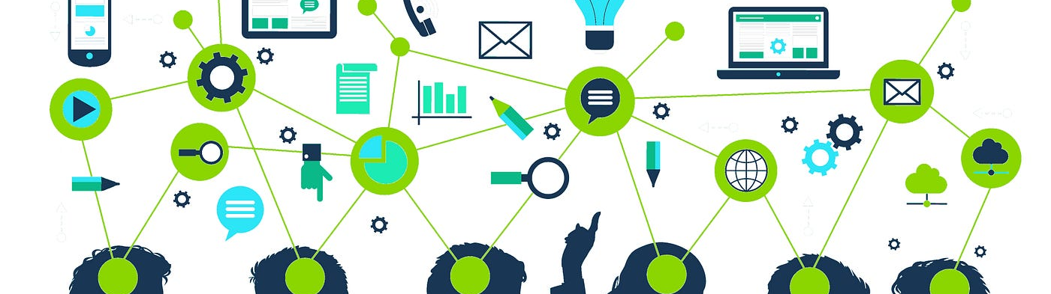
En Basit Tanımı ile Klasik Makine Öğrenmesi ile Federe Öğrenmesi Arasındaki Temel Fark
Klasik Makine Öğrenmesi:
Verileri modele taşıyın.
Federe Öğrenme:
Modeli verilere taşıyın.

Slide 14
Federe Öğrenmenin Faydaları ve Zararları
Faydaları:
Veri Gizliliği ve Güvenlik:
Veriler cihazlarda yerel olarak tutulduğu için merkezi bir sunucuya veri aktarmaya gerek yoktur.
Bu, kullanıcı gizliliğini artırır ve veri ihlali riskini azaltır.
GDPR ve HIPAA gibi veri koruma düzenlemelerine uyumluluğu kolaylaştırır.
Merkezi Veri Toplamaya Gerek Yok:
Federe öğrenme, farklı kaynaklardaki verilerin bir araya getirilmesine ihtiyaç duymadan ortak bir model oluşturabilir.
Örneğin, farklı hastaneler kendi verilerini paylaşmadan bir sağlık modeli eğitebilir.
Düşük Bant Genişliği Gereksinimi:
Model güncellemeleri (ağırlıklar veya gradyanlar) gönderildiği için veri aktarımı minimaldir.
Bu, özellikle büyük veri setleriyle çalışırken ağ trafiğini azaltır.

Slide 15

Federe Öğrenmenin Faydaları ve Zararları
Faydaları:
Her cihaz, kendi verisi üzerinde eğitim yaptığı için lokal özelliklere uyum sağlayan bir model elde edilebilir.
Yerelleştirilmiş Modeller:
Uyarlanabilir ve Esnek:
Farklı cihazlarda bulunan heterojen veri kaynaklarıyla çalışabilir.
Sağlık, finans gibi birçok farklı sektörde uygulanabilir.
Bu, maliyet etkin bir çözüm sunar.
Uç cihazların işlemci gücünü kullanarak merkezi sunucunun yükünü hafifletir.
Cihazların Hesaplama Gücünden Yararlanma:

Slide 16

Federe Öğrenmenin Faydaları ve Zararları
Zararları:
Cihaz Heterojenliği:
Cihazlar farklı donanım özelliklerine ve hesaplama kapasitelerine sahiptir.
Bazı cihazlar düşük performans gösterebilir, bu da model eğitiminin süresini uzatabilir.
Veri Dengesizliği:
Federe öğrenmede, cihazlar arasında veri dağılımı ve boyutu farklı olabilir (heterojen veri).
Örneğin, bazı cihazlarda büyük ve dengeli veri setleri bulunurken, bazılarında az miktarda ve dengesiz veri olabilir.
Bu durum, modelin adil bir şekilde eğitilmesini zorlaştırabilir.
İletişim Maliyetleri:
Cihazlarla merkezi sunucu arasında sürekli model güncellemeleri gönderilmesi, özellikle düşük bant genişliğine sahip ağlarda zorluk yaratabilir.
İletişim gecikmeleri modeli eğitme sürecini uzatabilir.

Slide 17
Federe Öğrenmenin Faydaları ve Zararları
Zararları:
Koordinasyon ve Yönetim Zorluğu:
Federe öğrenmede, cihazların senkronize edilmesi gerekir.
Uygulama sırasında cihazların çevrimdışı olması veya düşük batarya gibi durumlar koordinasyonu zorlaştırabilir.
Enerji ve Hesaplama Maliyeti:
Uç cihazların yerel olarak modeli eğitmesi, enerji ve işlemci kullanımını artırabilir. Özellikle mobil cihazlarda bu durum, kullanıcı deneyimini olumsuz etkileyebilir.
Federe öğrenme, doğru uygulandığında veri gizliliği ve işbirliği açısından güçlü avantajlar sunar, ancak teknik ve yönetimsel zorluklarının farkında olmak önemlidir.

Slide 18
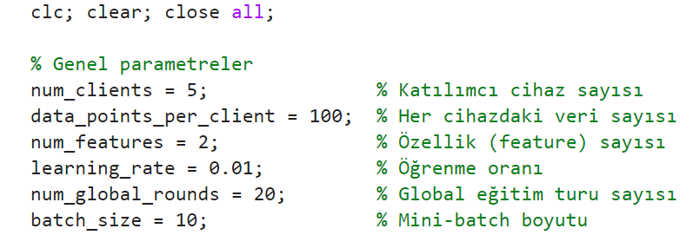
Kod: MATLAB'da Basit Federe Öğrenme
Federe öğrenme (Federated Learning) ile ilgili temel bir uygulamayı MATLAB'da simüle etmek mümkündür. Yandaki örnek, Federated Averaging (FedAvg) algoritmasını kullanarak cihazların (katılımcıların) yerel verileriyle bir model eğitme sürecini gösterir. Bu örnek, iki sınıflı bir veri kümesi üzerinde çalışan bir lojistik regresyon modeli için basit bir örnektir.
Her cihaz için rastgele özelliklerden ve etiketlerden oluşan bir veri kümesi oluşturulur.

Slide 19
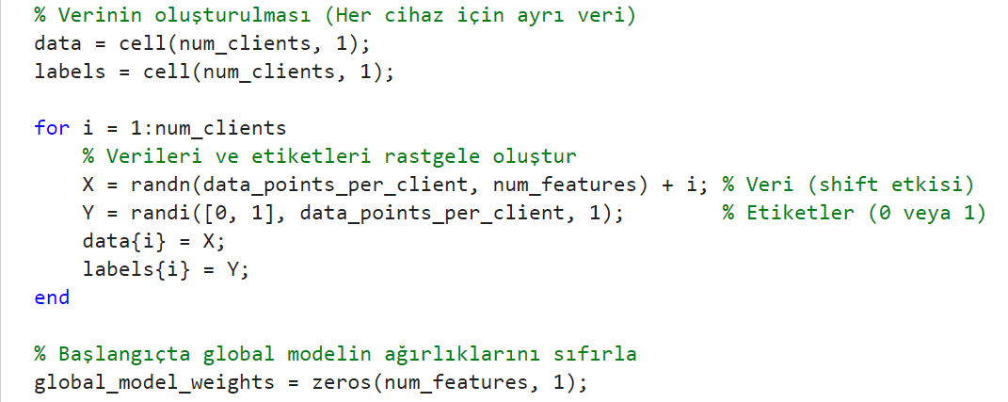
Farklı cihazlar, farklı veri dağılımlarına sahip olacak şekilde kaydırılır.

Slide 20
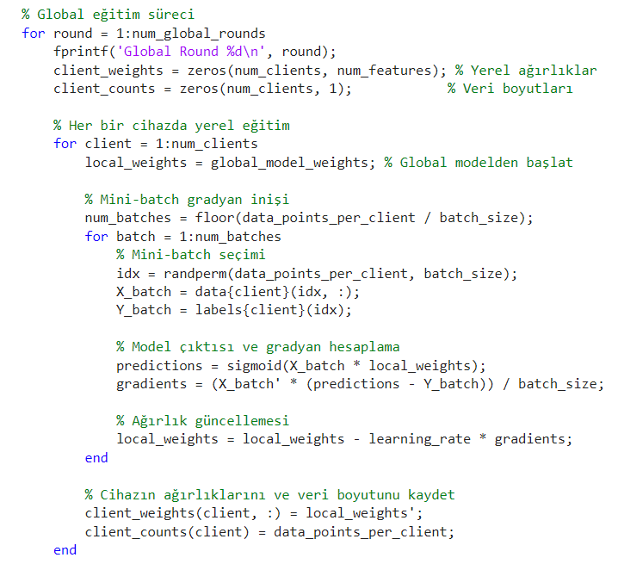
Başlangıç ağırlıkları sıfır olarak belirlenmiştir.
Eğitim sırasında cihazların güncellemeleri (yerel ağırlıklar) saklanır.

Slide 21
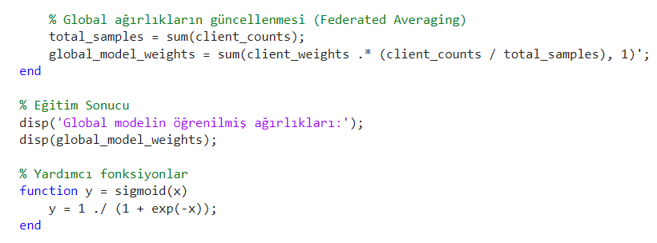
Tüm cihazların ağırlıkları veri boyutlarına göre ağırlıklandırılarak birleştirilir.

